Slide 1


Slide 2

kahoot.it
Notes:
Kahoot-Quiz „UE19_Einstieg Fake News_GEDIS“: t1p.de/f7jy1

Slide 3
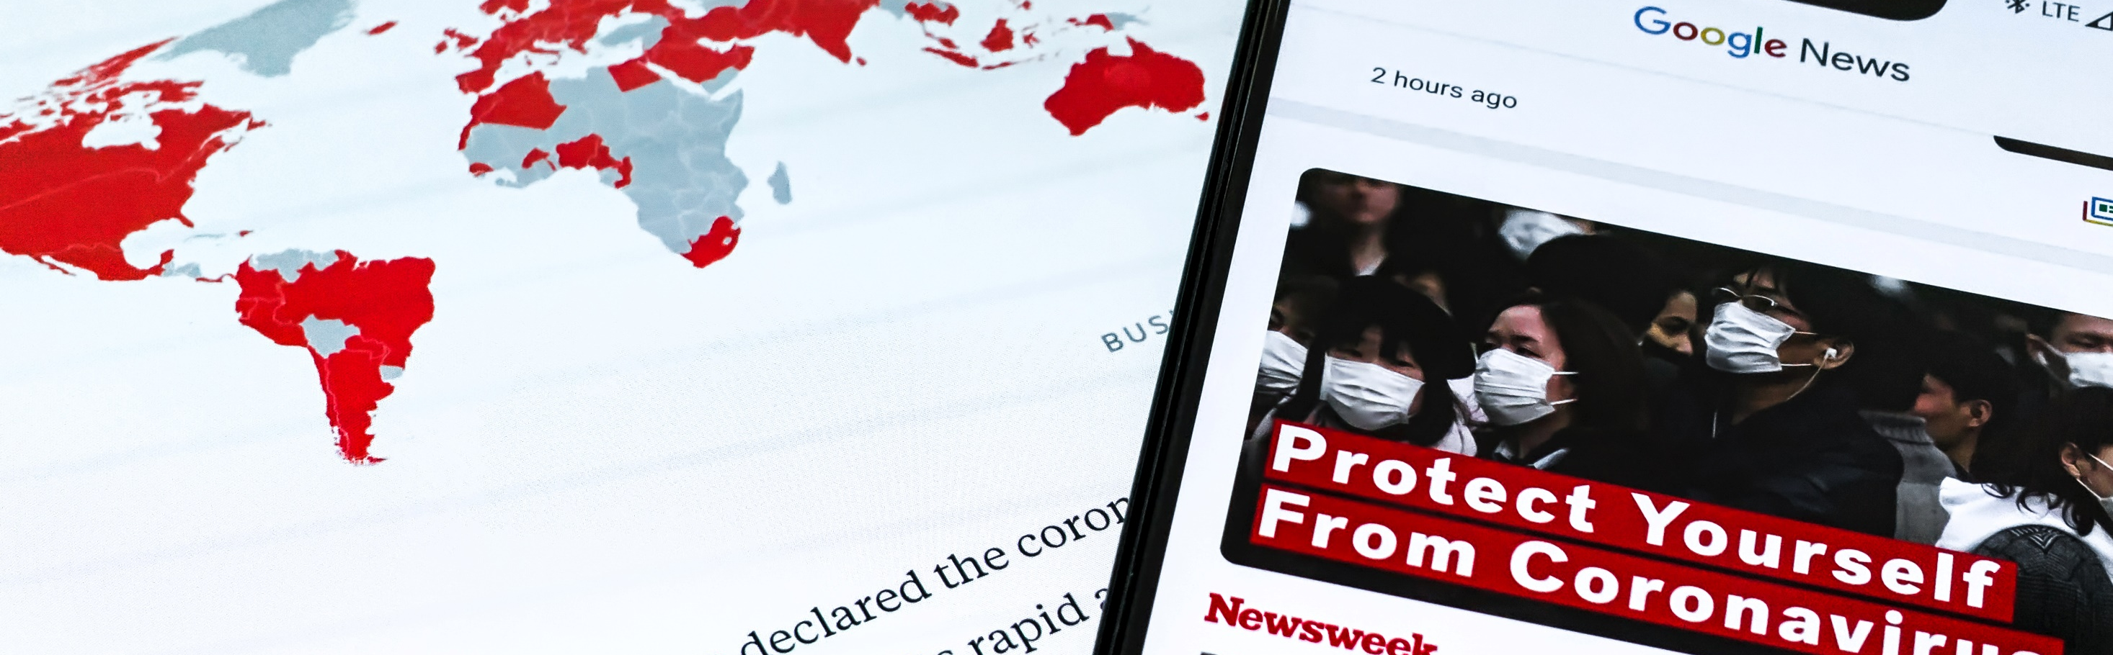
Ausgangssituation: Informationsflut
Stress Überforderung Orientierungslosigkeit
Notes:
Negative bzw. Schwarz-Weiß-Berichterstattung

Slide 4
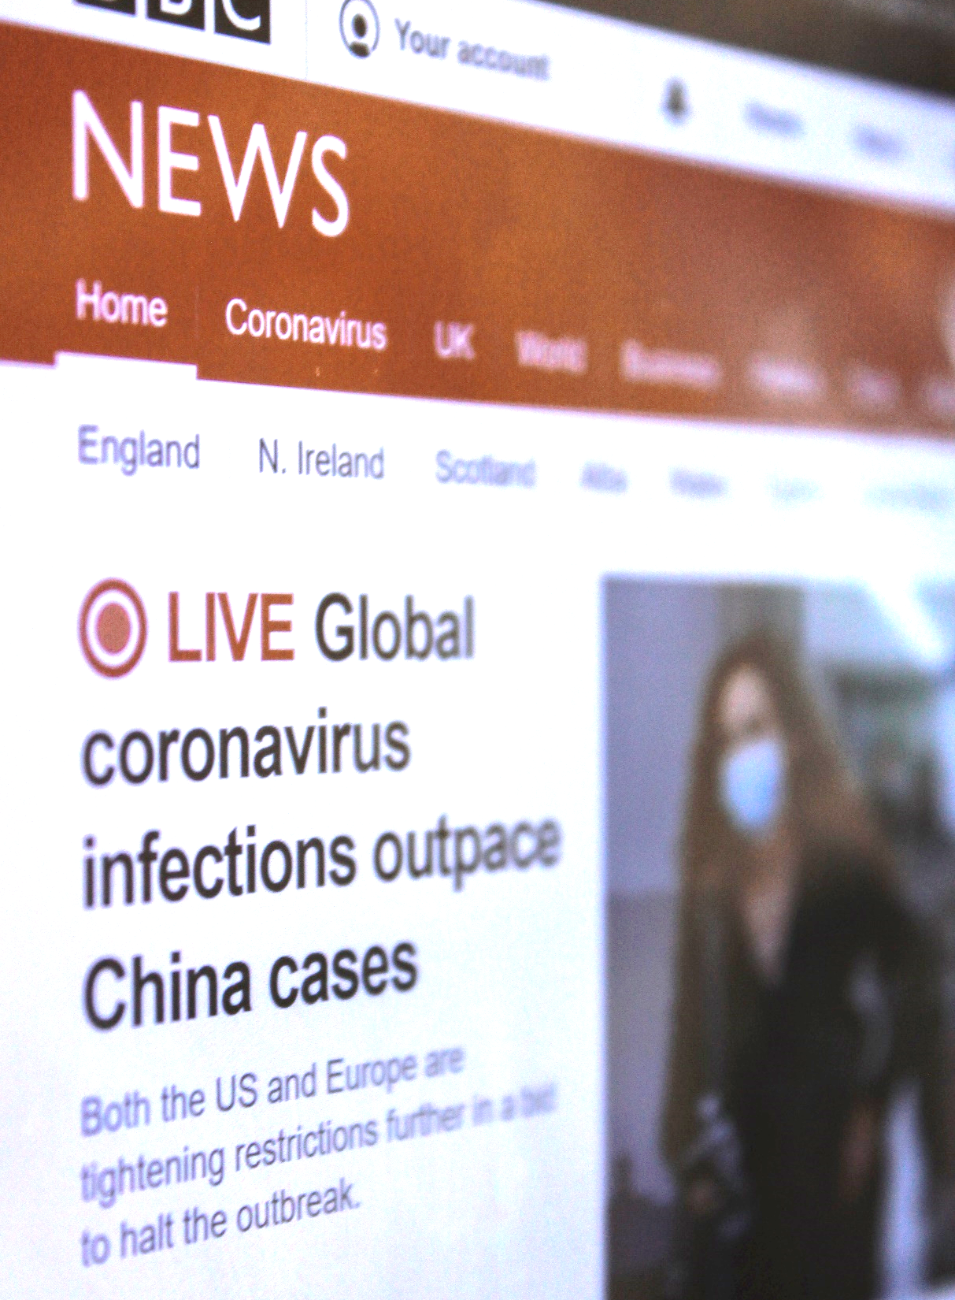
Informationsflut
Medien erzeugen die Realität
Schwarz-Weiß-Malerei und Panikmache
Stress, Überforderung, Hilflosigkeit
Einordnung: Was ist richtig und falsch?
Notes:
Wir sind stetig einer Informations- und Nachrichtenflut in Print-, Radio- und TV-Medien, auf Websites, in sozialen Netzwerken und Messengern ausgesetzt. Dazu kommen Anzeigen in unserer Umgebung und Menschen (Freunde, Bekannte, Fremde) auf die wir treffen.
Berichterstattung in den Medien ist oftmals sehr negativ und problemorientiert, in sozialen Netzwerken häufig sogar Schwarz-Weiß. Das löst in unserem Gehirn Stress aus, wir haben das Gefühl die Welt geht unter, es gibt heute mehr Naturkatastrophen als jemals zuvor, mehr Kriminelle und die Gesellschaft ist gespaltet, es gibt keinen Konsens. Das stimmt aber nicht. Unsere Realität und wie wir sie wahrnehmen wird geprägt durch unseren Medienkonsum – differenzieren diese Medien zu wenig, engt das auch unser Weltbild ein.
Corona: Wir wissen nicht was passiert. In dieser unübersichtlichen Lage fällt es uns schwer einzuordnen, was ist richtig und was ist falsch? Welche Informationen stimmen, welchen kann ich glauben? Falschmeldungen haben damit (besonders aktuell) große Auswirkungen auf unser Handeln. Kinder und Jugendliche fällt es noch schwieriger einzuordnen, was wahr und was falsch ist, sie sind besonders anfällig für Falschmeldungen.

Slide 5

Was sind Desinformationen?
Nachricht Desinformation vs Misinformation Ziele
Notes:
Es gibt unterschiedliche Formen und Arten von Fake News. Sie werden vor allem über Soziale Medien verbreitet.

Slide 6
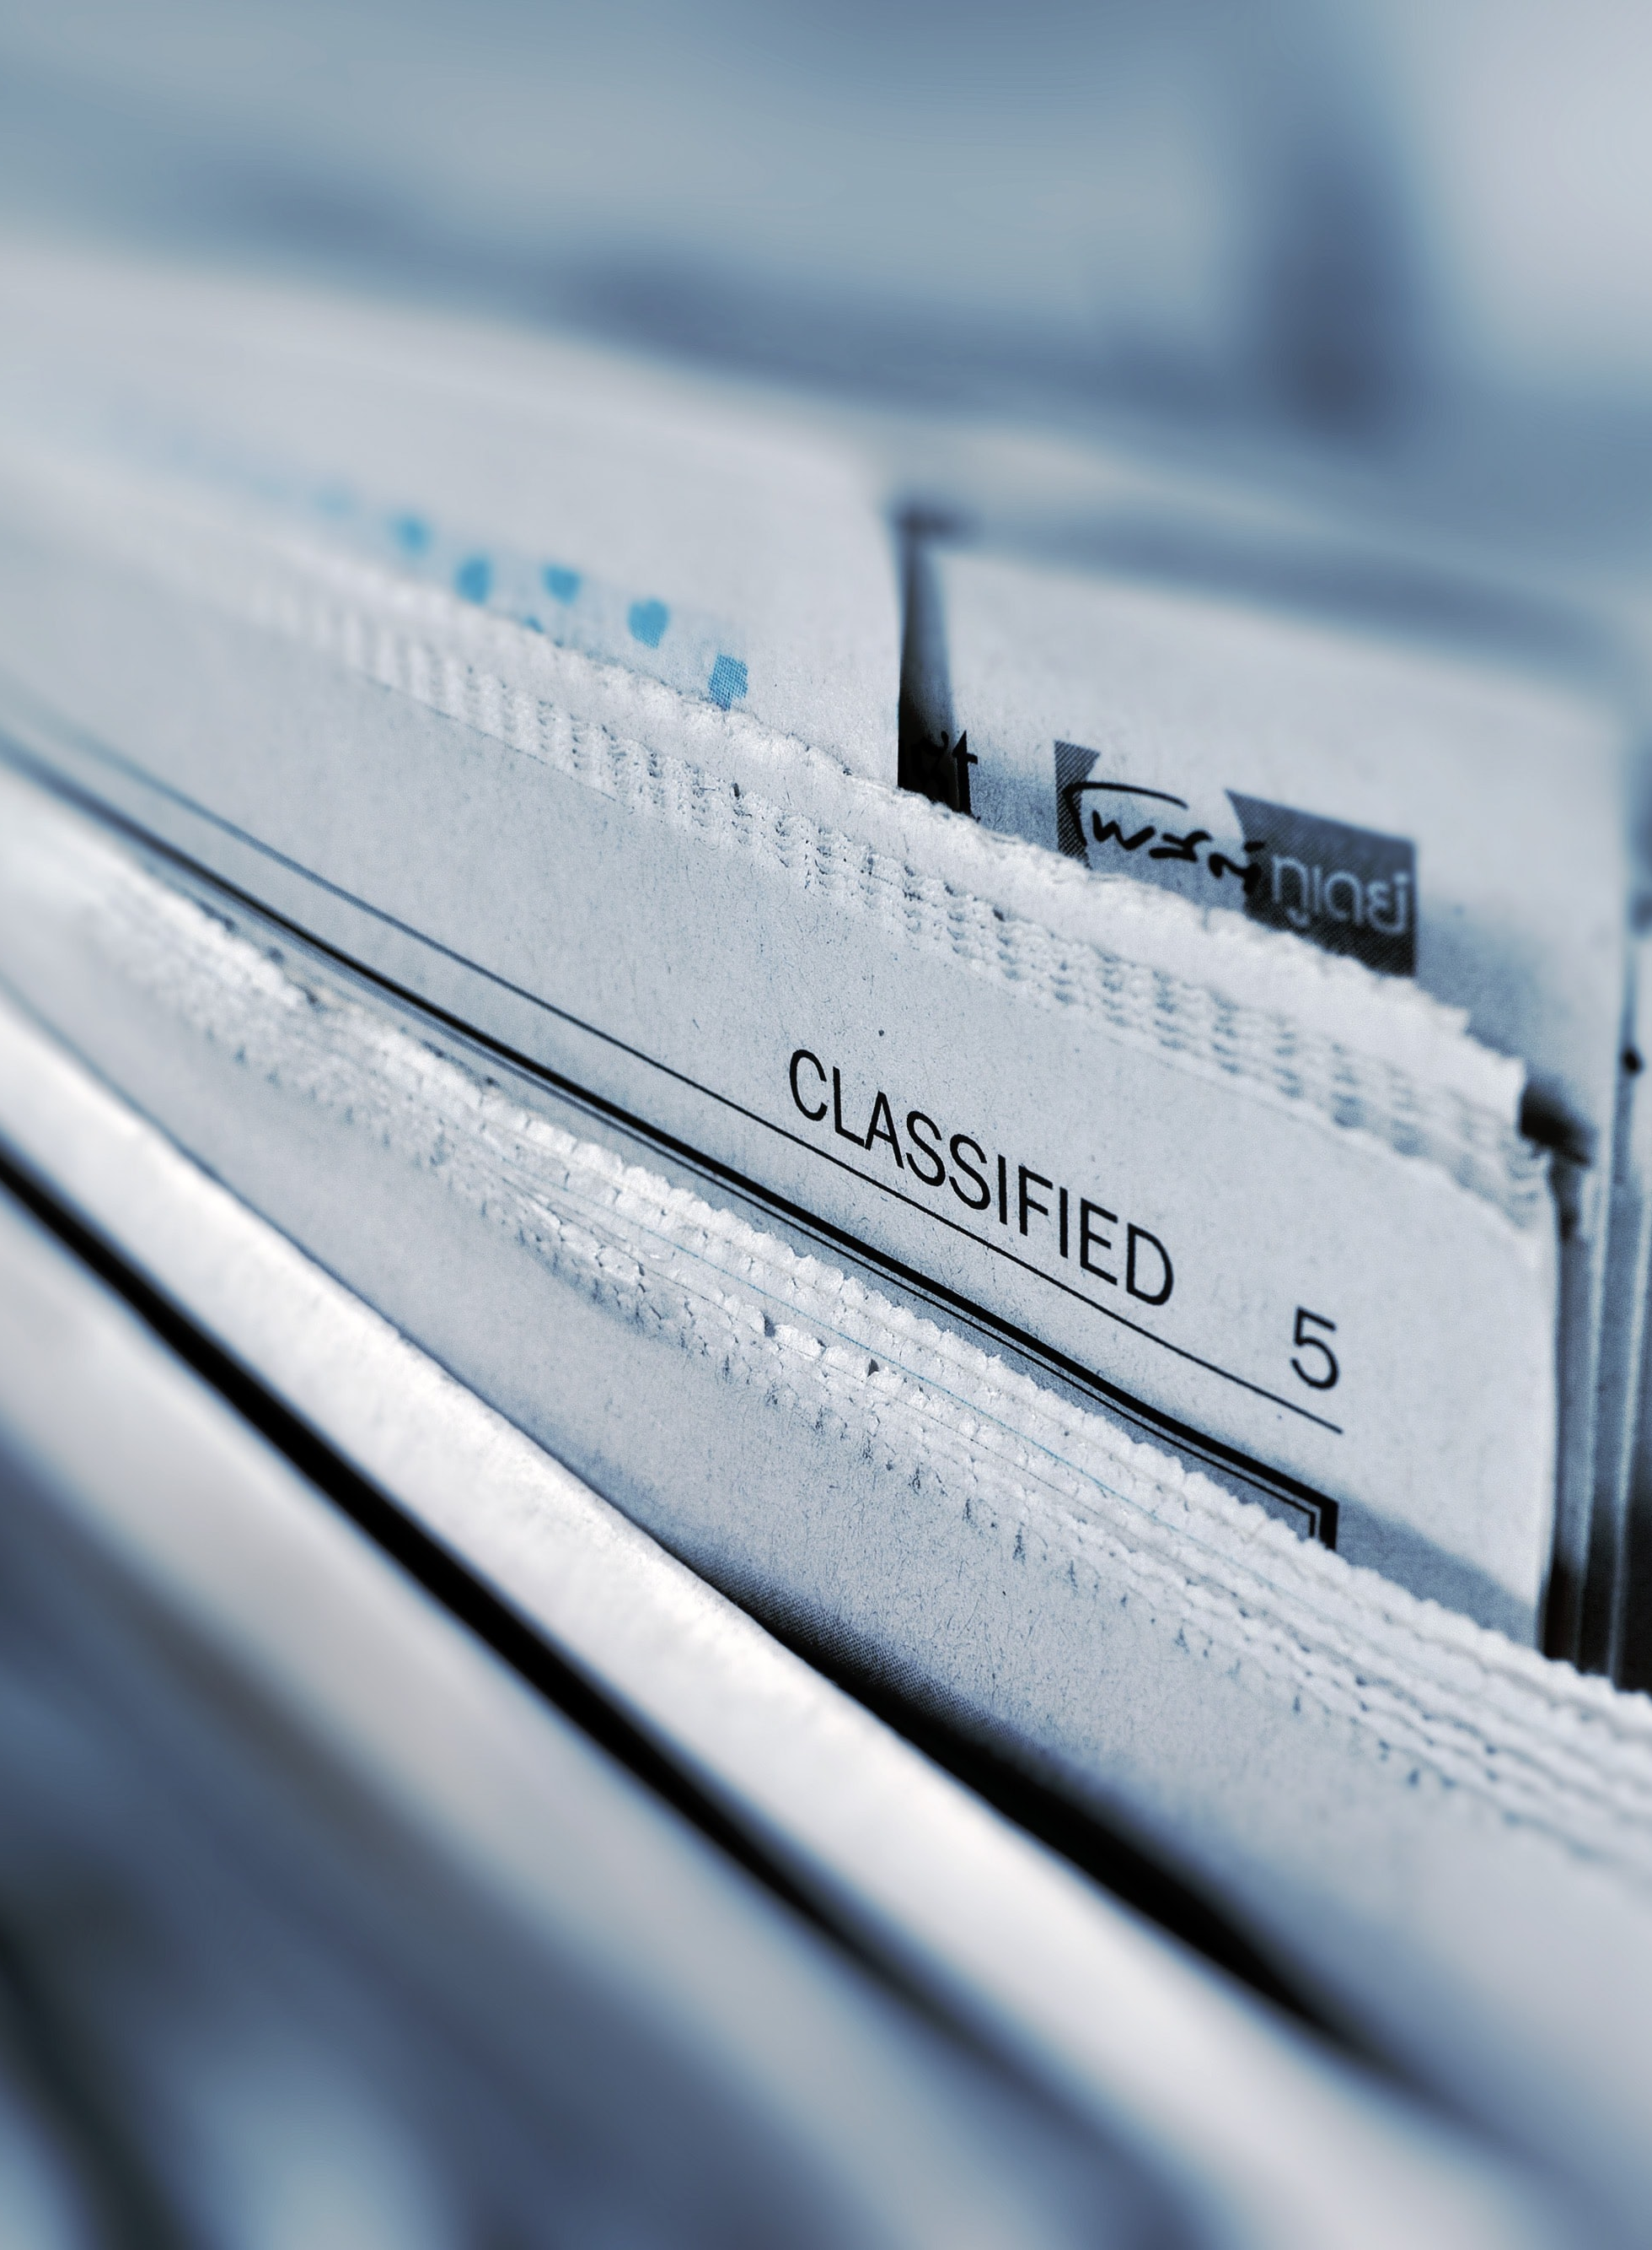
Rolle des Journalismus
Nachricht =
Wiedergabe eines Ereignisses
Journalismus sorgt durch Formate wie Kommentar oder Reportage für die Einordnung eines Ereignisses in komplexe Zusammenhänge
→ Entstehung einer informierten Öffentlichkeit
Problem: Einordnung fehlt oft in Sozialen Medien
Notes:
Wichtige Rolle bei Herstellung einer demokratischen Öffentlichkeit hat der Journalismus
Dieser informiert über Ereignisse in Form einer Nachricht --> Ereignisse sind aber immer nur ein Ausschnitt einer komplexeren Realität und komplexeren Zusammenhängen
Um dem gerecht zu werden gibt es weitere Formate, die das Ereignis in diese komplexen Zusammenhänge einordnen (Beispielsweise Kommentar oder Reportage)
In klassischen Medienumgebungen wie beispielsweise Zeitungen kann diese Einordnung unmittelbar erfolgen
--> so entsteht eine demokratisch informierte Gesellschaft
In Onlineumgebung werden wir fast nur mit Nachrichten konfrontiert und die Einordnung erfolgt oft nicht direkt
Wir müssen die uns präsentierten Ereignisse also selbst Einordnen um komplexe Zusammenhänge zu verstehen
Das erfordert aber wichtige Kompetenzen (Wie die Bewertung von zuverlässigen und relevanten Quellen etc), die bisher von professionellen Journalisten übernommen wurden --> nun müssen wir das selbst leisten

Slide 7

Definition
Bewusste Täuschungsabsicht = Fake News
Fake News übersetzt, heißt in etwa Falschnachricht → das greift zu kurz, daher ist der Begriff Desinformation besser geeignet
Irrtümlich falsch verbreitete Nachricht → journalistischer Fehler (aber keine Desinformation)
Satire → keine Fake News
Nachrichten nicht überstürzt teilen,
sondern nachrecherchieren
Notes:
Fake News = Falsche Nachricht: Nachrichten, Bilder und Videos, die ganz gezielt in die Welt gesetzt werden, um andere Menschen bewusst zu täuschen und zu beeinflussen.
Unterscheidung zwischen:
Verfälschte Nachrichten
Erfundene Geschichten
„verdrehte“ Wahrheiten = nur ein Teil der tatsächlichen Nachricht wird thematisiert oder ein Sachverhalt wird bewusst auf eine Art und Weise dargestellt mit dem Ziel, andere abzuwerten
Im Zusammenhang mit Corona werden auch viele Gerüchte verbreitet, die ohne bösen Willen in die Welt gesetzt werden.
Daneben gibt es noch Satiremeldungen z.B. Der Postillon, Titanic

Slide 8


Alles Fake?
Misinformation / Fehlinformation
Inhaltlich falsch, ohne Täuschungsabsicht
z.B. Journalistischer Fehler
Desinformation
Falsche Informationen werden absichtlich verbreitet
Ziel: Verhaltenssteuerung, Täuschung, Stimmungsmache
Falschinformationen können zu Mythen oder Verschwörungen werden und umgekehrt
Notes:
Desinformation besserer Begriff als Fake News: Absichtliches Verbreiten von falschen Informationen -> Mir ist BEWUSST, dass Information falsch ist
Misinformation: Unabsichtliches Verbreiten von falschen Informationen -> Mir ist NICHT bewusst, dass Information falsch ist

Slide 9

Motive & Ziele
Gezielte Desinformation
und Manipulation
Politisch motivierte Fake News
Hetze und Diskriminierung
Aufmerksamkeit, Klicks, Likes und Werbeinnahmen
Hintergründe, Quellen & Impressum einer Meldung prüfen
Notes:
Welche Motive gibt es für Fake News, also, wer hat Interesse daran, dass sich Fake News verbreiten? Was sind die Gefahren von Fake News?
Politisch motivierte Fake News (z.B. um Stimmen im Wahlkampf zu gewinnen, wie Trump Falschnachrichten über Hilary Clinton verbreitet hat oder auch die AFD Falschnachrichten über Politiker demokratischer Parteien in Deutschland verbreitet bis hin zu Desinformationskampagnen)
Hetze und Diskriminierung (aus dem rechtsextremen Lager verbunden mit Ideologien, um Glaubwürdigkeit und Ansehen anderer Menschengruppen zu untergraben und herabzusetzen)
Fake News für Klicks, Likes und Werbeeinnahmen (Fake Gewinnspiele, Fake Werbe Versprechen, Clickbaiting) durch Magazine aber auch Prominente in sozialen Netzwerken und Blogs, um für ihre Produkte und Dienstleistungen Aufmerksamkeit zu gewinnen
Verbreitung von Schadsoftware wie Viren
Aber auch:
Suche nach Antworten und Lösungen (Viele haben Fragezeichen, suchen nach Antworten und Lösungen)
Wunsch, Wissen zu teilen und anderen damit zu helfen
Mangelndes Wissen zum Erkennen von Falschmeldungen (Es ist schwer zu überprüfen, ob eine Nachricht richtig oder falsch ist)

Slide 10
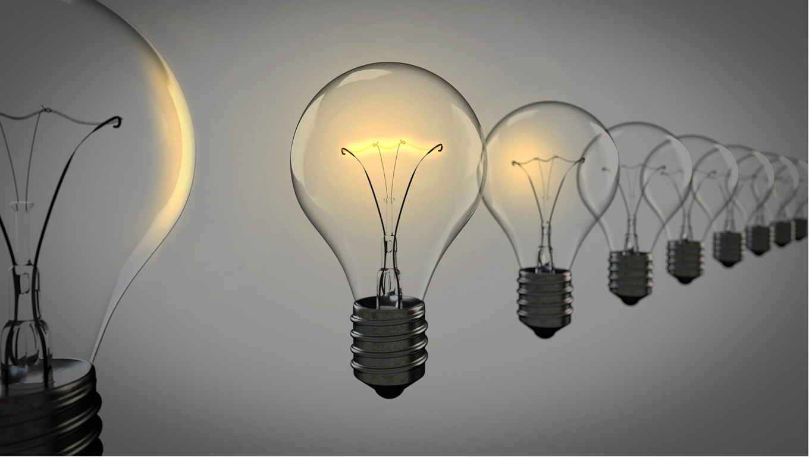
„Flood the zone with shit“
Notes:
Zitat von Steve Bannon (ehem. Chefstratege im Kabinett von Trump, leitete bis 2018 rechtsradikale Website Breitbart News Network)
“The real opposition is the media. And the way to deal with them is to flood the zone with shit.”
Ruprecht Polenz (CDU-Politiker): „Ziel der AfD-Propaganda ist hier nicht, dass man ihr glaubt, sondern dass man gar nichts mehr glaubt.“

Slide 11
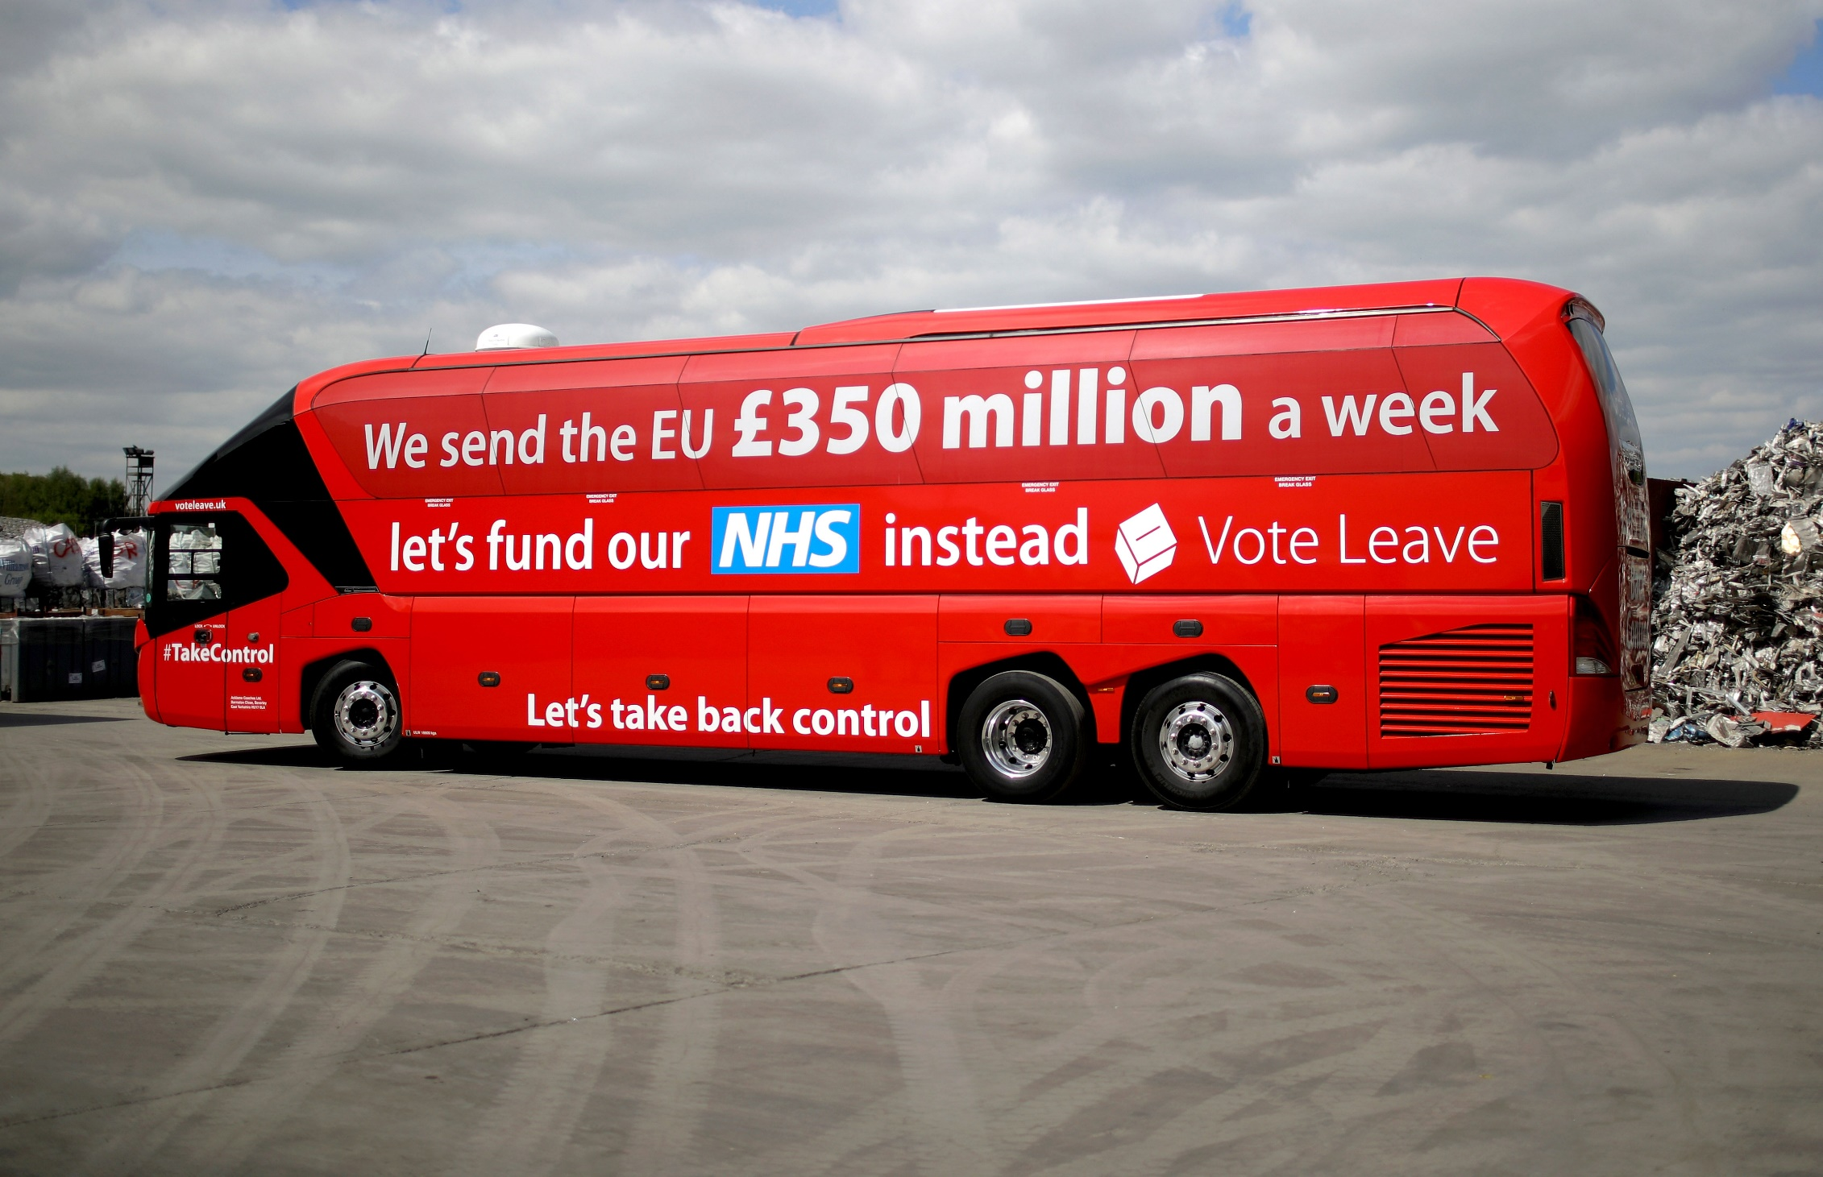
Weglassen von Informationen
Keine Fake News
Notes:
Keine direkte Fake News -> Verzerrung, Weglassen von Informationen
Brexit-Kampagne in Großbritannien
„Dank des Sonderstatus, den Margaret Thatcher 1984 aushandelte, reduziert sich die wöchentliche Zahlung der Briten auf 250 Millionen Pfund. Zieht man dann noch die Milliarden ab, die jährlich von der EU auf die Insel fließen, bleiben noch 110 Millionen Pfund, die Großbritannien netto pro Woche zahlt. Nicht wenig, aber längst nicht die Horrorsumme, mit der Johnson und die "Leave"-Kampagne um Stimmen werben.“
https://www.spiegel.de/politik/ausland/brexit-faktenchecker-von-infacts-entlarven-die-350-millionen-luege-a-1099198.html

Slide 12

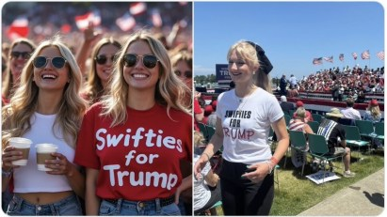
Der Fall:
Die Bilder wurden von Donald Trump und seinen Anhängern/ Anhängerinnen im August 2024 im Zuge des Wahlkampfes geteilt
Besonders auf X (ehemals Twitter) gingen sie viral
Bei den Bildern handelt es sich um Deepfakes – mithilfe Künstlicher Intelligenz manipulierte Bilder
Notes:
Der Fall:
→ Im Zuge des US-Wahlkampfs kursierten plötzlich Bilder im Netz, die Popstar Taylor Swift als Unterstützerin von Donald Trump darstellen sollten.
Auf den Fotos ist sie auf einer Art Wahlplakat für Trump zu sehen, daneben junge Menschen in T-Shirts mit dem Aufdruck „Swifties for Trump“
Die Bilder wurden im US-Wahlkampf von Donald Trump und seinen Anhänger*innen in sozialen Netzwerken verbreitet
Besonders auf X (ehemals Twitter) gingen die Fotos viral
Bei den Bildern handelt es sich um KI-generierte Deepfakes
Bildquellen:
Taylor Swift Bild → https://www.rte.ie/news/us/2024/0819/1465726-trump-swift/ Zugriff am: 22.04.2025
Swifties for Trump → https://www.thetimes.com/world/us-world/article/donald-trump-taylor-swift-ai-truth-social-0btsbsng5 Zugriff am: 22.04.2025

Slide 13
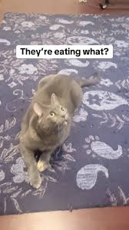

Keine Belege
„They are eating the dogs. They are eating the cats.“
https://www.youtube.com/watch?v=5llMaZ80ErY
Notes:
Der Fall:
Donald Trump hat im Wahlkampf, bereits kursierende Fake News aufgegriffen.
Die Behauptung: illegale Einwanderer würden in Springfield, Ohio Haustiere essen: „In Springfield essen sie die Hunde – die Leute, die hierhergekommen sind – sie essen die Katzen. Sie essen die Haustiere der Menschen, die dort leben.“
Diese Behauptung wurde in einer Live-Fernsehdebatte geäußert und kursierte zuvor auf X
Trump wollte wohl seine Anti-Immigrations-Agenda untermauern und erntete stattdessen Spot und Memes
LÖSUNG: Keine Belege: Viele vermeintliche Beweisvideos ohne Quelle, keine Ortsangaben, nicht ersichtlich was genau passiert
siehe Parodie Videos → https://www.youtube.com/watch?v=3BrCvZmSnKA ; https://www.youtube.com/watch?v=IStRiNCfbkw ; https://www.youtube.com/shorts/YyMxMu4KnHU
Quellen:
Tagesschau → https://www.tagesschau.de/ausland/uswahl/fake-news-ki-us-wahlkampf-100.html
Bildquellen:
Cat → https://www.instagram.com/stephanierabus/reel/C_18-VAufKH/
Karrikatur → https://www.amazon.de/Theyre-Eating-Dogs-Cats-Soos/dp/B0DJFJH6JG
Video → https://www.youtube.com/watch?v=5llMaZ80ErY

Slide 14

https://x.com/SquatJogz/status/1933899239039377722
Fake News
Notes:
https://www.br.de/nachrichten/bayern/csu-will-haustiere-vor-gruenen-retten-spott-im-netz,UQbSn0u
https://www.instagram.com/p/DBYpMz3IL_1/?utm_source=ig_embed&utm_campaign=embed_video_watch_again
Weglassen von Informationen, aus dem Kontext gerissen
Ging eigentlich um Verbindung von CO2 und Tieren → Tiere sind Luxus und Züchtung von neuen Tieren sollte verboten werden
Fake News, die verbreitet wurde: Grüne wollen Haustiere abschaffen

Slide 15

KI-generiertes Video
Fake News
Notes:
Vermeintlicher iranischer Angriff auf Flughafen in Tel Aviv → Video mit Künstlicher Intelligenz erstellt
Auflösung:
Keine mediale Berichterstattung darüber
Autos verschwinden einfach in Schutthaufen
Größenverhältnisse von Gebäuden zu Flugzeugen passen nicht
Links zum Video: Instagram (perma): https://perma.cc/P3N7-KL39
Instagram (Originalseite): https://www.instagram.com/reel/DK4ZQSBNXi2/ X (perma): https://perma.cc/D8CD-4RKE X (Originalseite): https://x.com/SquatJogz/status/1933899239039377722

Slide 16

Falscher Kontext
Fake News
Notes:
AfD-Bundestagsabgeordneter poster Video von brennendem Polizeiauto während einer außer Kontrolle geratenen Demonstration. Die Behauptung steht im Raum, dass dieser Vorfall während der Proteste in Los Angeles (2025) geschehen ist → FALSCHER KONTEXT
Lösung:
Video und Vorfall stammen von den George Floyd-Protesten (2020).
Weitere Informationen: https://correctiv.org/faktencheck/2025/06/16/proteste-in-los-angeles-video-von-brennenden-polizeiwagen-ist-fuenf-jahre-alt/
Links zum Video: Telegram (perma): https://perma.cc/K6WS-9KP7

Slide 17
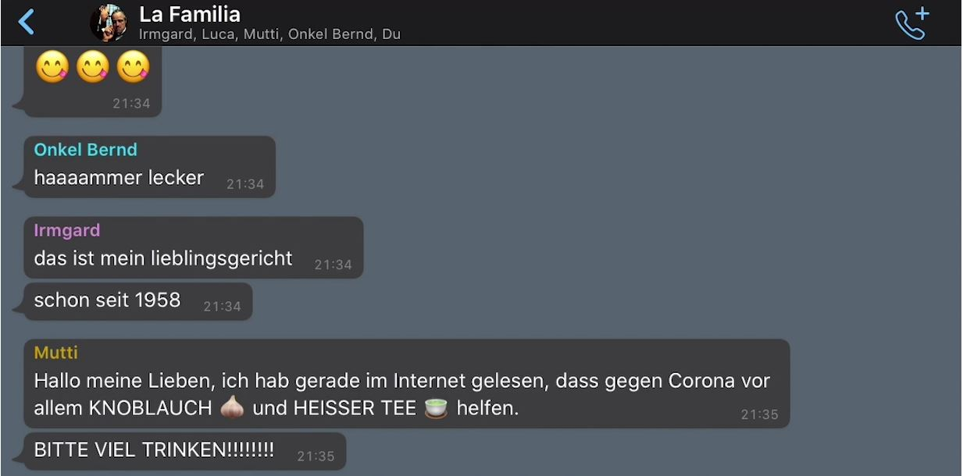
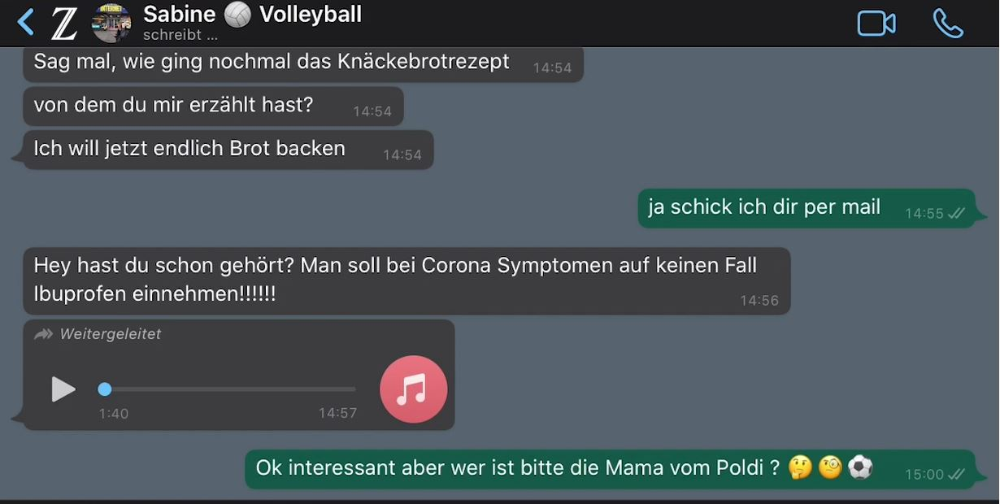
Quelle: https://www.zeit.de/digital/2020-08/whatsapp-fake-news-kettenbriefe-fact-checking-suchfunktion-update
(Weitergeleitete) Nachrichten über Messenger
Herkunft der Nachricht oftmals nicht nachvollziehbar (Mutter eines Bekannten hat erzählt, dass …)
Von Familie oder Freunden können Informationen ohne Validierung weiterverbreitet werden
Informationen haben oft keine vertrauenswürdige Ursprungsquelle

Slide 18
Wie verbreiten sich Desinformationen?

Slide 19

Wo werden Desinformation verbreitet?
Notes:
Es gibt unterschiedliche Formen und Arten von Fake News. Sie werden vor allem über Soziale Medien verbreitet.

Slide 20
















Wo werden Desinformation verbreitet?
Blogs und Foren
Zeitschriften/ Zeitung
Soziale Medien
Mundpropaganda
Notes:
Es gibt unterschiedliche Formen und Arten von Fake News. Sie werden vor allem über Soziale Medien verbreitet.
Wie verbreiten sich Fake News?
Digital verbreiten sich Informationen schneller, aber auch viel weitläufiger als früher. Hat früher einer am Stammtisch drei Leuten ein Gerücht erzählt und die jeweils wieder drei Leuten und einer davon wieder drei Leuten, hatte man 3x3x3 einen Empfängerkreis von 27 Menschen. Stille Post Prinzip wurde die Nachrichte auch immer noch ein wenig abgewandelt.
Sendet heute jemand einen Beitrag ins Internet kann dieser unglaublich schnell viral gehen, wenn er senstionsheischend beschrieben und visualisiert ist und auf einen Nährboden trifft, der ihn glauben und verbreiten möchte. So sind schnell 10.000 Menschen mit einer Falschnachricht konfrontiert. Und aus dem Netz wird es übernommen in Print- und TV-Medien. So kommen auch Menschen damit in Berührung, die nicht aktiv in sozialen Netzwerken sind.
Messenger (z.B. WhatsApp, Telegram)
Videodienste (z.B. YouTube)
Soziale Netzwerke (z.B. Facebook, Twitter, Instagram, Reddit; Menschen nutzen soziale Netzwerke um sich über aktuelle Ereignisse zu informieren)
Fake News in Boulevard-Medien, Onlinemagazinen, Blogs
Einschlägige Websites
Auf Websites werden insbesondere zu den Themen "Zwangsimpfung", "Corona ist im Labor gezüchteter Virus" & "Machteliten kontrollieren uns alle" viele Falsche Nachrichten verbreitet, die dann in sozialen Netzwerken oder Messenger(-Gruppen) geteilt werden. Beispiele für diese Websites:
8chan -> heute 8kun

Slide 21
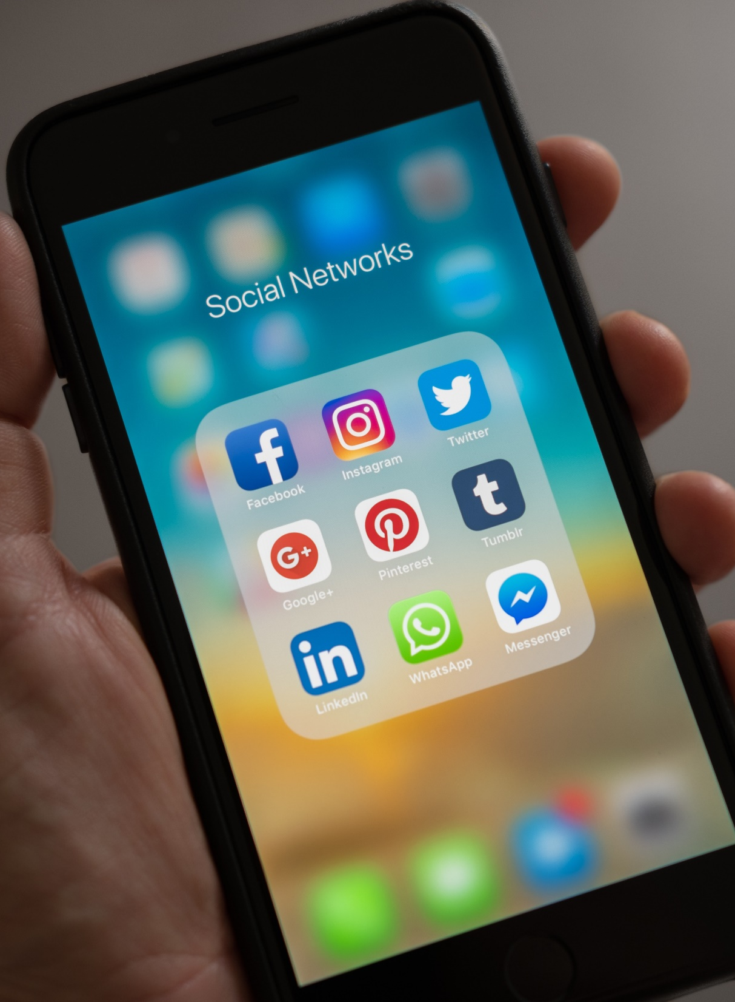
Verbreitung
Algorithmen
Unternehmen haben ein ökonomisches Interesse und sammeln persönliche Daten
Filterblasen → Anzeigen von personalisierten Inhalten
Echokammern → Anzeigen von Inhalten, die die eigene Meinung unterstützen
Datenschutzvorkehrungen treffen
Notes:
Große Stärke von sozialen Netzwerken, dass alle Menschen in der Lage sind sich gleichberechtigt zu beteiligen, aktiv zu werden und nicht nur zu konsumieren, sondern auch zu produzieren, stellt einen extremen Brandbeschleuniger für die Verbreitung von Fake News dar.
Es ist leicht durch digitale Tools Nachrichten zu fälschen und so darzustellen als kämen sie aus einer vertrauenswürdigen Quelle.
Problematisch: Technologien, die hinter sozialen Netzwerken stehen, erzeugen Filterblasen und Echokammern; nicht jeder Mensch sieht das selbe Internet. Anders als früher nicht nur personalisierte Werbung, sondern auch personalisierte Informationen.

Slide 22

Selbstbestätigung
Wir glauben öfter Nachrichten,
die unsere Sichtweise bestätigen
Unser Gehirn versucht den Energieverbrauch zu reduzieren, also ein stetiges Hinterfragen des eigenen Weltbilds zu vermeiden
Bei Sorgen und Fragen erhalten wir positive Resonanz in entsprechenden Gruppen
Akzeptieren und versuchen hin und wieder die Vogelperspektive einzunehmen.
Notes:
Fake News, die in unser Weltbild passen, übernehmen wir. Gegenteilige Meinungen bezeichnen wir als Fake. Da unser Gehirn faul ist und sich nicht stetig selbst hinterfragen möchte, suchen wir gezielt für uns passende Informationen, sortieren sie vor reihen sie in unsere Sichtweise ein.
Selbstbestätigungsblase: Bei Sorgen und Fragen erhält man positive Resonanz in der Gruppe, Menschen mit ähnlichen Ansichten. (Verknüpfung zu Orientierungslosigkeit als Ausgangssituation und geschlossenen Messenger(-Gruppen).
Verknüpfung zu sozialen Netzwerken: Problematisch: Technologien, die hinter sozialen Netzwerken stehen, erzeugen Filterblasen und Echokammern; nicht jeder Mensch sieht das selbe Internet. Anders als früher nicht nur personalisierte Werbung, sondern auch personalisierte Informationen. Filterblasen: Nachrichten, die mich selbst bestätigen, geben mir ein gutes Gefühl und dann bleibe ich auf der Plattform. Problem, es kann langfristig dazu führen, dass wir uns nur noch mit Leuten umgeben, die dieselbe Meinung haben wie wir und wir keine konstruktiven Diskussionen mehr führen und abweichende Meinungen nicht wahrnehmen oder zurückweisen. Im Internet noch verstärkt zum Austausch in der physischen Welt. Problem auch: Im Internet bekommen wir nicht so schnell mit, dass wir uns in einer Filterblase bewegen.

Slide 23
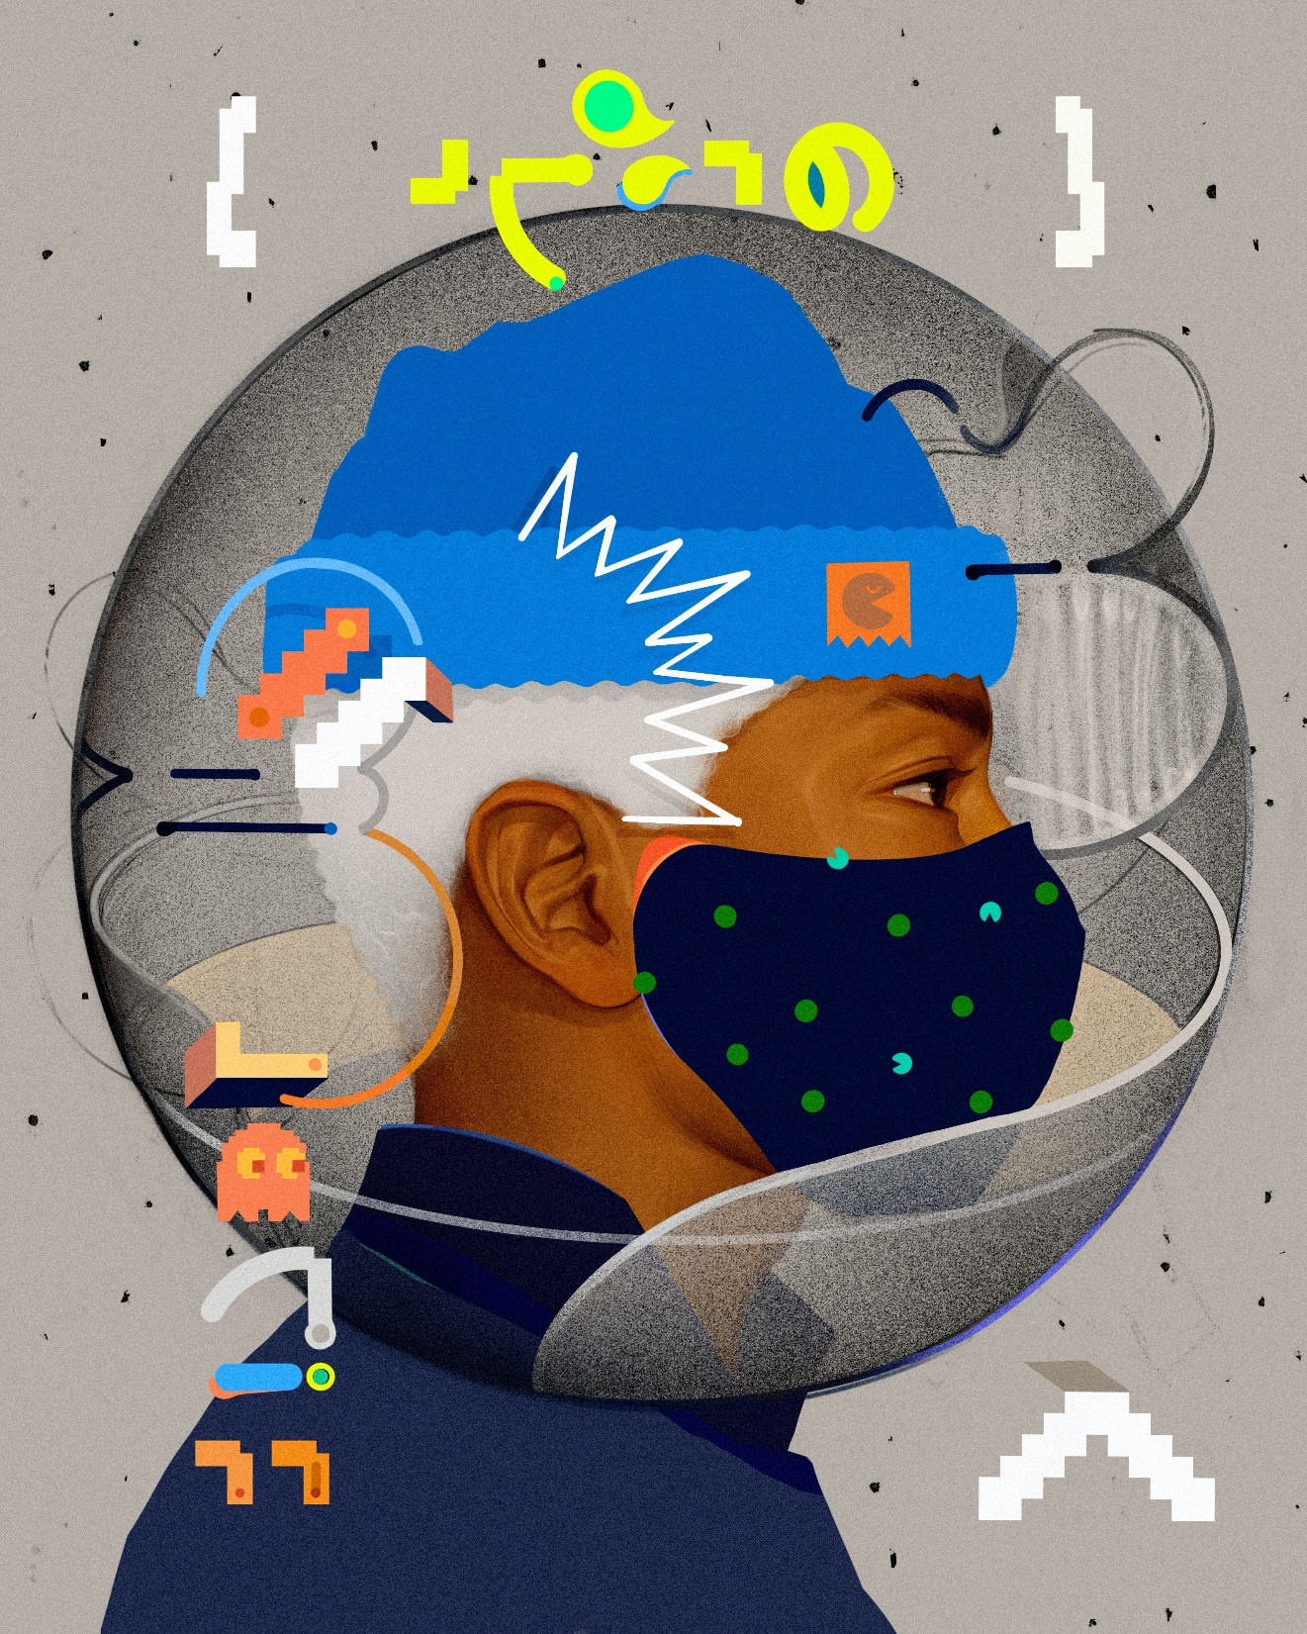
Emotionalisierung
Ansprache unserer Gefühle für emotionale Wirkung
Einsatz von Clickbaiting und überzeichneten Thumbnails
Viele Grafiken und Diagramme (ohne Quelle)
Manipulation durch Musik in Videos
Nicht nur Überschriften lesen und
nicht auf Thumbnails reinfallen
Notes:
Medien sind abhängig von unserer Aufmerksamkeit, haben viele Wettbewerber und müssen Geld verdienen.
Fake News „spielen“ mit unseren Gefühlen. Mit Text, Titel, Art der Bilder werden Gefühle angesprochen, um emotionale Wirkung zu erzielen und Beitrag angeklickt wird
Grafiken und Quellen (teilweise aus seriösen Veröffentlichungen, wissenschaftlichen Studien) suggerieren Glaubwürdigkeit und Transparenz (werden aber idR aus dem Kontext gerissen und ohne Quelle zum Nachprüfen angegeben)
Manipulation durch Musik in Videos
(Live-)Videos aus einer Perspektive, statt Gesamtüberblick zu geben

Slide 24

Populismus
„Ich alleine habe das Wissen/ die Lösung für eure Probleme“
Einfache Wahrheiten & Monokausalität statt Komplexität & verschiedener Perspektiven
Populistische Sprache (Wir vs. Die Fremden; Wir hier unten vs. Die da oben/ Die Eliten)
Politische Bildung, Demokratiekompetenz,
Selbstwirksamkeitserfahrungen machen (z.B. Planspiele)
Notes:
Wir möchten einfache Wahrheiten glauben, statt Komplexität auszuhalten. Verschiedene Perspektiven anzuschauen ist anstrengend.
Politische Aussagen, die durch Abgrenzung und Schwarz-Weiß-Denken geprägt sind
„Merkel hat die Ausländer in unser Land geholt.“
Wer mich/uns kritisiert, gehört nicht zum Volk und ist letztlich der Feind.“
Einseitige Sichtweise = Andere Meinungen werden abgewertet
Obrigkeitshörigkeit der Deutschen, Wunsch nach Autorität, starker Führungsperson, Blick auf Titel und akademische Grade bedingt durch unsere Geschichte → damit erhöhte Anfälligkeit für Menschen, die rhetorisch begabt sind, rational vermeintliche Fakten präsentieren und Doktor-Titel haben

Slide 25
Desinformation erkennen
Wie können Desinformation entlarvt werden?
Quellen kritisch überprüfen
Fakten recherchieren
Bilder und Videos überprüfen
Nachrichten nicht überstürzt teilen,
sondern nachrecherchieren
Notes:
1. Quellen kritisch prüfen
Ist die Nachricht insgesamt sachlich formuliert? Werden die Argumente nachvollziehbar belegt? Wirf auch einen Blick auf die Website. Macht die Seite einen seriösen Eindruck? Im Impressum solltest Du immer Informationen zu den Betreiber:innen der Website finden können. Dort sollten auch Kontaktdaten angegeben sein.
2. Fakten recherchieren
Auch Daten und Statistiken solltest Du mit Vorsicht genießen. Schau ob Du die Zahlen und Behauptungen auch auf unabhängigen und seriösen Seiten finden kannst.
3. Bilder & Videos prüfen
Mit einfachen Werkzeugen kannst Du prüfen, ob das Foto zur Bildunterschrift passt. Die Rückwärtsbildersuche zeigt Dir, ob ein Bild tatsächlich so aktuell ist, wie es scheint oder ob es sich möglicherweise bereits seit Jahren im Netz bewegt. Das geht zum Beispiel mit der Google Bildersuche oder mit Tiny Eye. Du gibst dort den Link ein oder lädst die Datei hoch und das Programm zeigt Dir, ob bzw. wo das Bild schon mal genutzt wurde. Für Videos eignet sich der YouTube DataViewer von Amnesty International.
Quelle: https://www.juuuport.de/ratgeber/fake-news#c1818

Slide 26
Quellenarbeit
1. Quellen kritisch überprüfen
Sachlichkeit?
Nachvollziehbarkeit?
Seriöse Webseite?
Was steht im Impressum?
Seriöse vs. unseriöse Quellen
Notes:
1. Quellen kritisch prüfen
Ist die Nachricht insgesamt sachlich formuliert? Werden die Argumente nachvollziehbar belegt?
Wirf auch einen Blick auf die Website. Macht die Seite einen seriösen Eindruck?
Im Impressum solltest Du immer Informationen zu den Betreiber:innen der Website finden können.
Dort sollten auch Kontaktdaten angegeben sein.

Slide 27
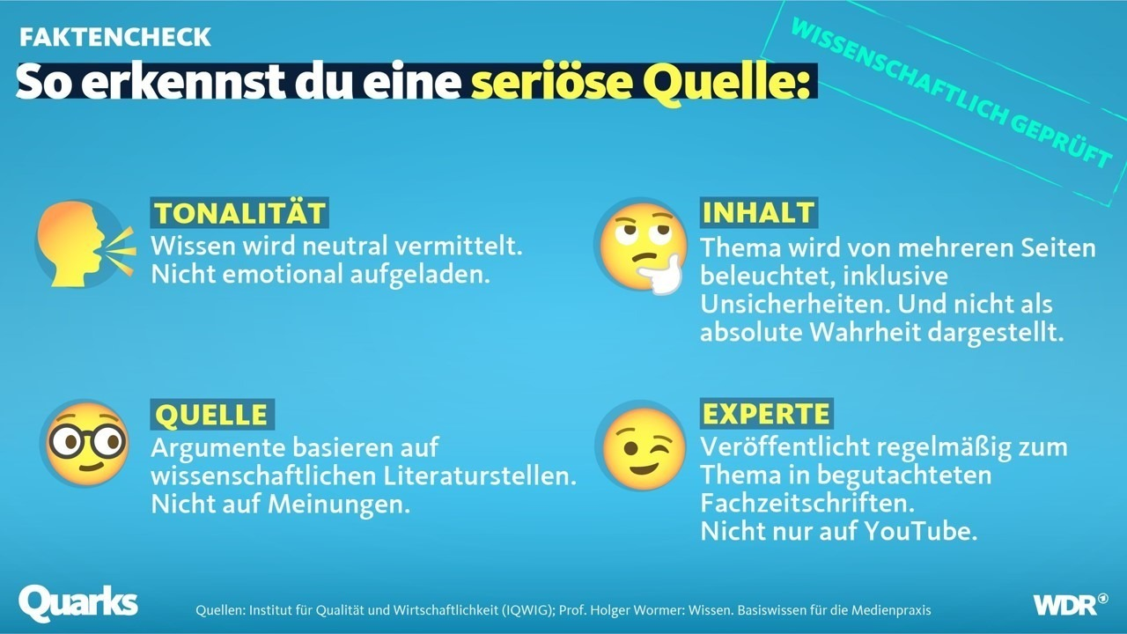
Notes:
Pressekodex vs. Aufmerksamkeitsökonomie (Zeitungen = privatwirtschaftliche Unternehmen, die Geld verdienen müssen, daher versuchen sie um jeden Preis Aufmerksamkeit zu gewinnen und verletzen den Pressekodex, oft bei Boulevardmedien zu beobachten)

Slide 28
Wie reagiere ich darauf, wenn ich reißerische Nachrichten lese?
Notes:
Video: 170913_fake_news_folge11_appon_1496k_p13v13
https://www.zdf.de/kinder/app-und-on/fakenews-106.html

Slide 29
Wie reagiere ich darauf, wenn ich reißerische Nachrichten lese?
01
02
03
04
Ruhig bleiben!
Lass dich nicht traurig oder wütend machen.
Sei skeptisch!
Glaube nicht sofort alles, was du im Internet liest.
Nicht sofort an andere Leute weiterschicken!
Überprüfe die Richtigkeit der Nachricht! → Quellenarbeit
Notes:
Video: 170913_fake_news_folge11_appon_1496k_p13v13
https://www.zdf.de/kinder/app-und-on/fakenews-106.html

Slide 30
Wie reagiere ich darauf, wenn ich reißerische Nachrichten lese?
01
02
03
04
Ruhig bleiben!
Lass dich nicht traurig oder wütend machen.
Sei skeptisch!
Glaube nicht sofort alles, was du im Internet liest.
Nicht sofort an andere Leute weiterschicken!
Überprüfe die Richtigkeit der Nachricht! → Quellenarbeit
Notes:
Video: 170913_fake_news_folge11_appon_1496k_p13v13
https://www.zdf.de/kinder/app-und-on/fakenews-106.html

Slide 31
Wie reagiere ich darauf, wenn ich reißerische Nachrichten lese?
01
02
03
04
Ruhig bleiben!
Lass dich nicht traurig oder wütend machen.
Sei skeptisch!
Glaube nicht sofort alles, was du im Internet liest.
Nicht sofort an andere Leute weiterschicken!
Überprüfe die Richtigkeit der Nachricht! → Quellenarbeit
Notes:
Video: 170913_fake_news_folge11_appon_1496k_p13v13
https://www.zdf.de/kinder/app-und-on/fakenews-106.html

Slide 32
Wie reagiere ich darauf, wenn ich reißerische Nachrichten lese?
01
02
03
04
Ruhig bleiben!
Lass dich nicht traurig oder wütend machen.
Sei skeptisch!
Glaube nicht sofort alles, was du im Internet liest.
Nicht sofort an andere Leute weiterschicken!
Überprüfe die Richtigkeit der Nachricht! → Quellenarbeit
Notes:
Video: 170913_fake_news_folge11_appon_1496k_p13v13
https://www.zdf.de/kinder/app-und-on/fakenews-106.html

Slide 33
Wie reagiere ich darauf, wenn ich reißerische Nachrichten lese?
05
Mach Familie und Freund*innen darauf aufmerksam, wenn sie Falschnachrichten verbreiten
Notes:
Video: 170913_fake_news_folge11_appon_1496k_p13v13
https://www.zdf.de/kinder/app-und-on/fakenews-106.html

Slide 34
Wie reagiere ich darauf, wenn ich reißerische Nachrichten lese?
05
06
Mach Familie und Freund*innen darauf aufmerksam, wenn sie Falschnachrichten verbreiten
Melde Posts wenn es sich um Falschnachrichten handelt
Notes:
Video: 170913_fake_news_folge11_appon_1496k_p13v13
https://www.zdf.de/kinder/app-und-on/fakenews-106.html

Slide 35


